Slide 1

BÁO CÁO LAB 04
MSSV: 1712601
Họ và tên: Trịnh Văn Minh

Slide 2
Nội dung
Tạo CSDL
Tạo Stored Procedure
Giao diện màn hình và các thao tác
Demo

Slide 3
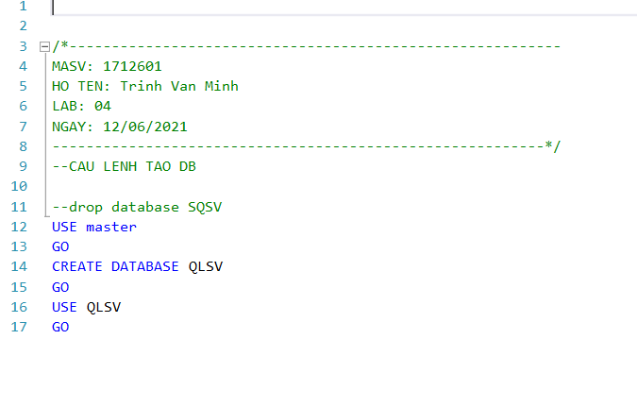
Tạo CSDL

Slide 4
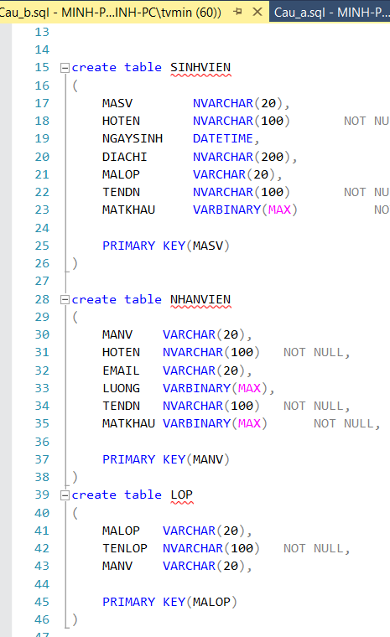
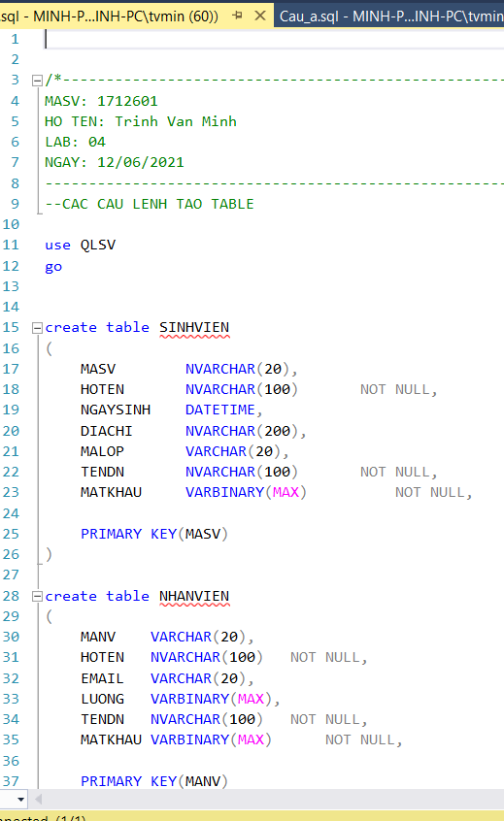
Tạo CSDL

Slide 5
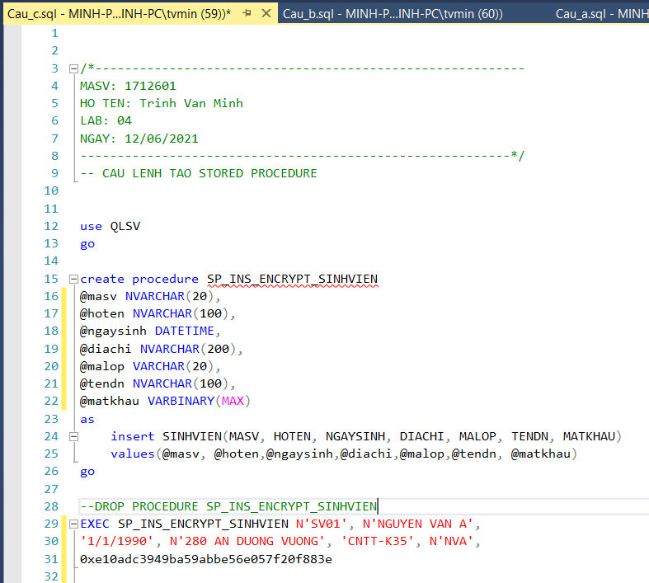
Tạo Stored Procedure
SP_INS_ENCRYPT_SINHVIEN
md5

Slide 6
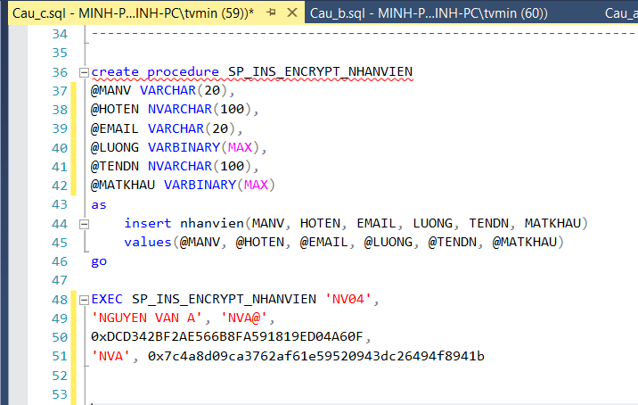
Tạo Stored Procedure
SP_INS_ENCRYPT_NHANVIEN
SHA1 AES256 1712601

Slide 7
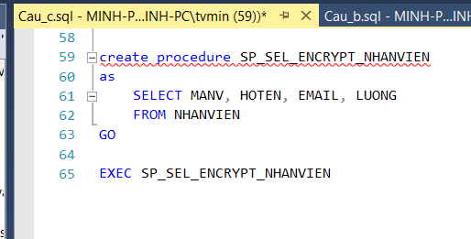
Tạo Stored Procedure
SP_SEL_ENCYPT_NHANVIEN

Slide 8
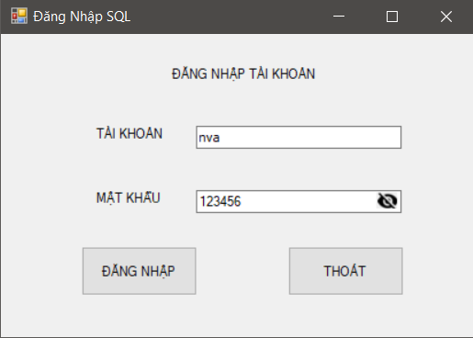
Giao diện

Slide 9
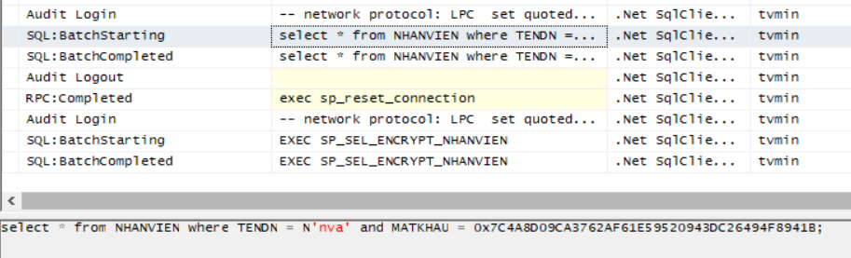
Theo dõi thao tác đăng nhập

Slide 10
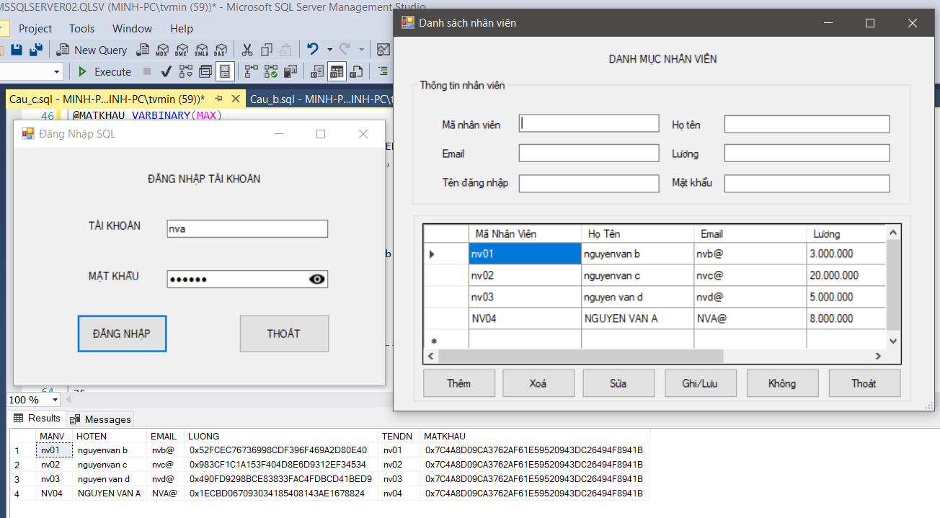
Giao diện

Slide 11
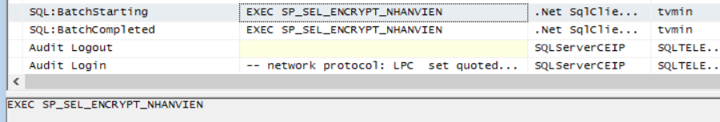
Theo dõi thao tác load dữ liệu

Slide 12
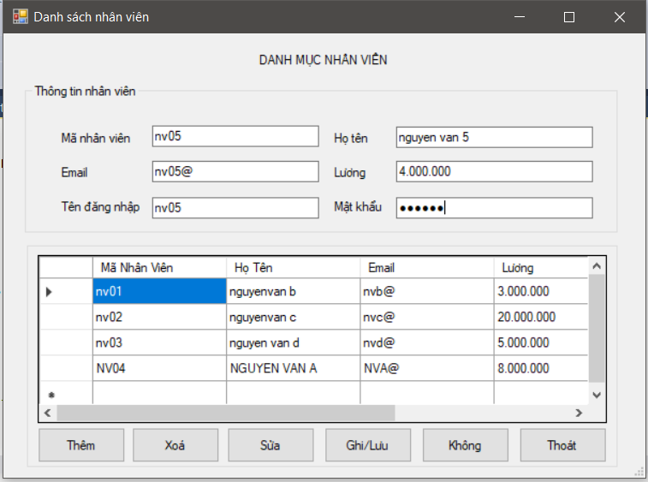
Giao diện

Slide 13
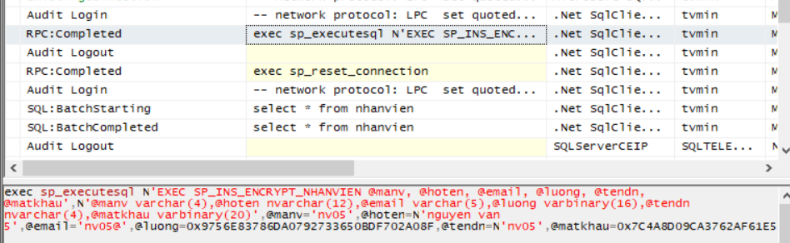
Theo dõi thao tác thêm mới

Slide 14
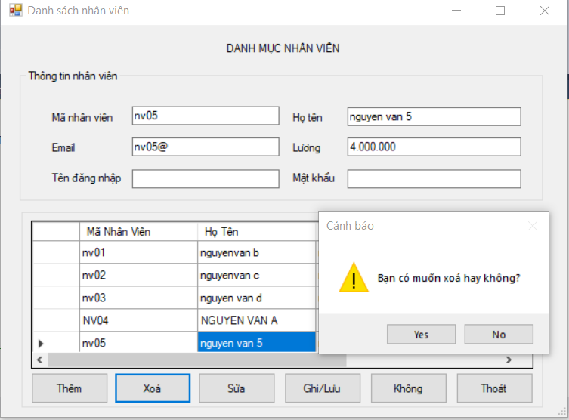
Giao diện

Slide 15

Demo và video thuyết trình
https://youtu.be/LgAmgljXLDU

